Slide 1
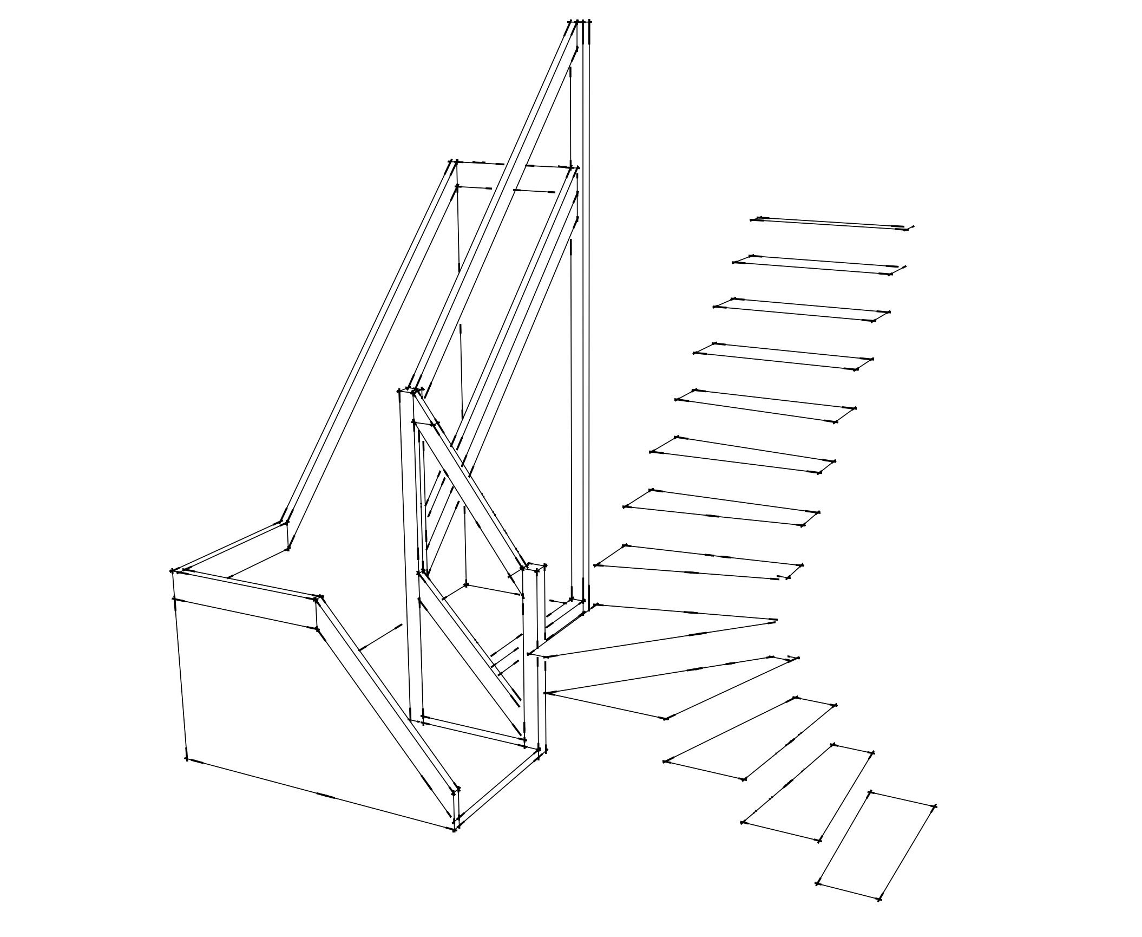
Nom : | Prénom :
Le système 32
Capacités générales utilisées pour la séquence : C.2 / C.4
Compétence : Etablir un plan, Tracer et justifier son choix
Savoir associés : S.2 La communication technique / S.5.2 Etude des ouvrages
Contexte : Monsieur Dupont est un client qui à besoin d’un escalier quart tournant
Mise en situation : Afin de fabriquer l’escalier demandé par le client, tracez les marches, calculez leurs hauteurs et faites des choix techniques et esthétiques
Objectif : L’élève doit être capable de : Représenter et tracer les marches Déterminer les hauteurs de marches Tracer le balancement Réaliser des choix techniques et esthétiques
On demande de :
On donne :

Slide 2
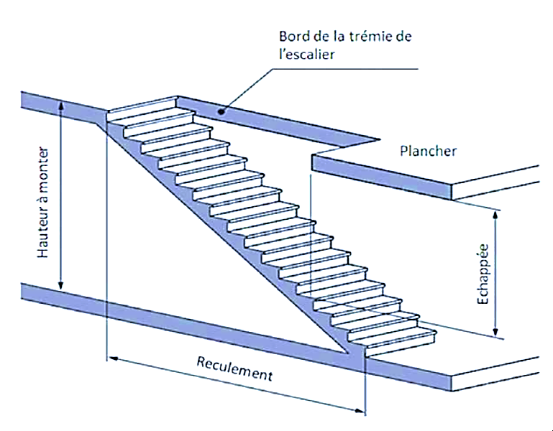
Vocabulaire relatif aux escaliers
Le balancement
La contremarche
Le limon
La crémaillère
La ligne de foulée
La main courante
La lisse
L’échappée
La trémie
Le giron

